Slide 1
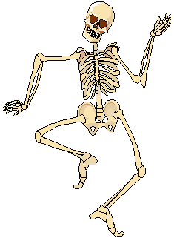
Anatomie comparée des vertébrés
?
?

Slide 2
L’anatomie ?
L’anatomie est l’étude macroscopique (visible à l’œil nu) des structures du corps alors que
l’histologie est l’étude microscopique (visible au microscope) des structures du corps. On parle
d’anatomie macroscopique

Slide 3
On distingue différents types d’anatomie.
Générale
Descriptive
Topographique
Du développement
Fonctionnelle
Comparée

Slide 4
A. du Développement?
étudie l’évolution des organes de la période embryonnaire et fœtale jusqu’à l’âge adulte.
A. Générale?
définit les parties élémentaires du corps humain : tissu, organes, systèmes et appareils.
A. Descriptive?
étudie la morphologie des différentes structures du corps humain.
A. Topographique?
analyse la disposition réciproque et les rapports des organes au sein des régions.
A. Fonctionnelle?
étudie la relation entre la morphologie et la fonction dévolue à un organe ou un appareil.
A. Comparée?
étudie l’évolution et les modifications des organes en fonction des espèces animales.
?

Slide 5
Les vertébrés
C’est un animal qui possède une colonne vertébrale.

Slide 6
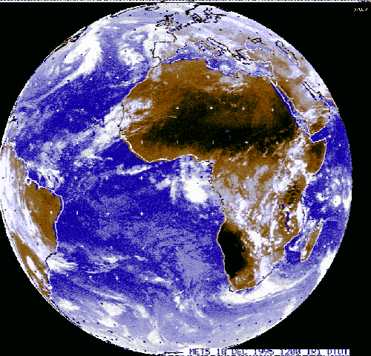
La classification des vertébrés
Les vertébrés se divisent en 5 classes :
Les poissons
Les amphibiens
Les reptiles
Les oiseaux
Les mammifères
Ils sont écrits dans l’ordre de leur apparition sur la terre.

Slide 7
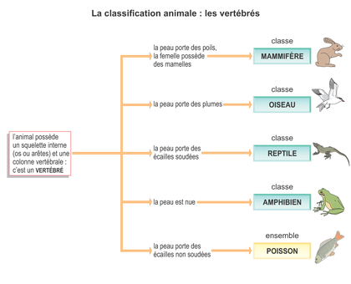

Slide 8
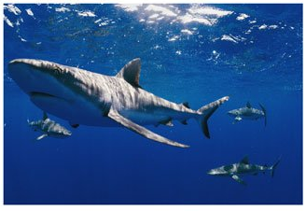
Les poissons
Le milieu et le déplacement
Ils nagent à l’aide de leurs nageoires. Ils vivent dans l’eau et meurent à l’air libre.
La reproduction
Ils pondent des œufs cachés dans l’eau. Ces œufs sont mous. Ils sont ovipares.

Slide 9
La respiration
Ils respirent par des branchies situées sur les côtés de la tête. Les narines ne jouent aucun rôle. Le poisson n’a pas besoin d’aller à la surface pour prendre de l’air.
La peau
Elle est recouverte d’écailles qui peuvent se détacher une à une (non soudées).
Les espèces
Il y a 24000 espèces différentes. Nous connaissons surtout, le saumon, le thon, le requin, l’anguille, le piranha, la raie…

Slide 10
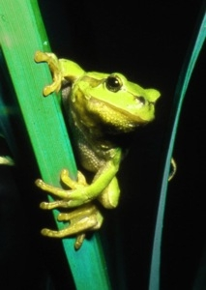
Les amphibiens
Le milieu et le déplacement
Ils vivent dans et sur l’eau ou sur terre.
Ils nagent et marchent ou sautent.
La reproduction
Ils naissent dans des œufs entourés de gélatine. Ils sortent de l’œuf sous forme de têtards et après, ils se métamorphosent.
La température
Elle est variable.

Slide 11
La respiration
Ils vivent sous l’eau étant petits et respirent avec des branchies quand ils sont têtards, puis par des poumons et grâce leur peau quand ils deviennent adultes.
La peau
Elle leur sert à respirer. Elle est lisse et humide mais le crapaud possède des verrues.
Les espèces
Il y a les grenouilles et crapauds, la salamandre, le triton.

Slide 12
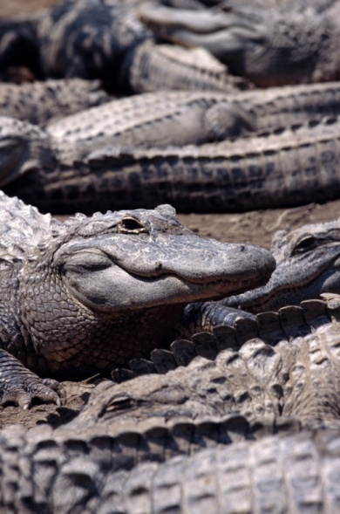
Les reptiles
Le milieu et le déplacement
Ils rampent ( lézard) ou ondulent (serpent)
ou marchent ( tortue) ou nagent (crocodile).
Ils vivent donc dans l’eau ou sur terre
La reproduction
La quasi-totalité des reptiles pond des œufs.
Ils sont ovipares. Les œufs sont pondus sur terre (sous les feuilles ou dans le sable). Les œufs sont mous et ne sont pas couvés.

Slide 13
La température
Ce sont des animaux à sang froid. Leur température corporelle est égale à celle de leur environnement.
La respiration
Ils respirent par des poumons.
La peau
Les reptiles portent des écailles soudées. Leur peau écailleuse est imperméable, elle est renforcée parfois par une carapace (tortue).
Les espèces
Il y a les serpents, les lézards, les tortues, les crocodiles, …

Slide 14
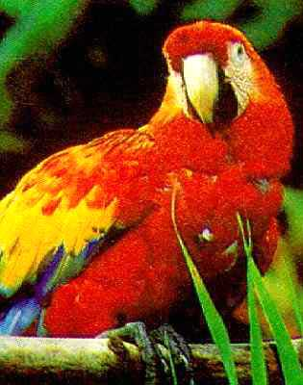
Les oiseaux
Le milieu et le déplacement
Les oiseaux marchent (la poule, l’autruche), nagent (pingouin) et surtout, volent. Le canard, par exemple fait les 3. La terre, l’air et l’eau sont donc leurs éléments.
La reproduction
Ils naissent dans des œufs à coque dure. Ils sont couvés.

Slide 15
La température
Ils ont le sang chaud, une température constante.
La respiration
Ils respirent grâce à des poumons.
La peau
Elle est recouverte de plumes imperméables.
Les espèces
Il y a les espèces volantes comme les rapaces (aigle) ou les plus petits (moineau). Certains sont terrestres comme la poule et l’autruche. D’autres plutôt aquatiques comme le pingouin.

Slide 16
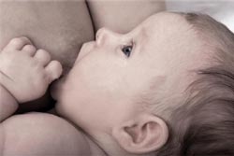
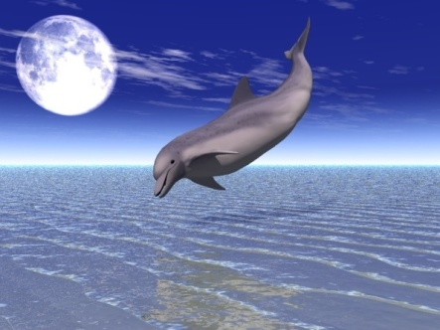
Les mammifères
Le milieu et le déplacement
La plupart des mammifères marchent. Il y a une espèce qui vole (chauve-souris). Il y en a qui nage (dauphin, baleine) et qui saute (kangourou). Ils sont présents partout sur terre.
La reproduction
Ils sont les seuls à allaiter leurs nouveau-nés. Les femelles nourrissent en même temps plusieurs petits. Elles ont donc des mamelles.

Slide 17
La température
Ils ont le sang chaud. Leur température est aux alentours de 36 à 39° C.
La respiration
Ils respirent par des poumons.
La peau
Elle est recouverte de poils, parfois presque invisibles (dauphin), parfois très épais (chat, ours). Ils perdent leur pelage (mue). Certaines espèces changent de couleurs selon la saison (hermine).
Les espèces
Il y a environ 5000 espèces dont : le plus gros: la baleine bleue, le plus intelligent, l’homme et le plus petit, le ouistiti.

Slide 18
Programme
Anatomie de l’appareil digestif
Anatomie de l’appareil respiratoire
Anatomie de l’appareil cardiovasculaire
Anatomie de l’appareil urogénitale
Anatomie de système endocrinien
Anatomie du système nerveux
Anatomie des organes des sens

